Slide 1

আজকের পাঠে সবাইকে স্বাগত

Slide 2

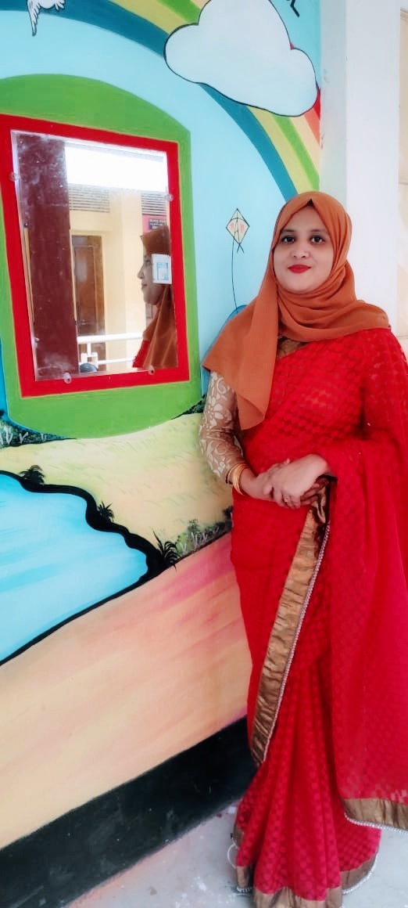
শিক্ষক পরিচিতি
শাহনাজ ফেরদৌসী জুই
সহকারী শিক্ষক
মাধবপুর সরকারি প্রাথমিক বিদ্যালয়
ছাতক,সুনামগঞ্জ।

Slide 3
পাঠ পরিচিতি
শ্রেণি: ৫ম
বিষয়: প্রাথমিক বিজ্ঞান
অধ্যায়: ১৩
পাঠের শিরোনাম – প্রাকৃতিক সম্পদ
পাঠ্যাংশ – চারপাশে থাকালে....শক্তি পেয়ে থাকি ।
সময়: ৪৫ মিনিট

Slide 4

শিখনফল
এই পাঠ শেষে শিক্ষার্থীরা…
১৭.১.১ প্রাকৃতিক ও কৃত্রিম সম্পদের গুরুত্ব ও সীমাব্ধতা বর্ণনা করতে পারবে।

Slide 5
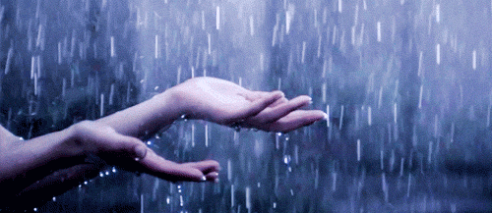
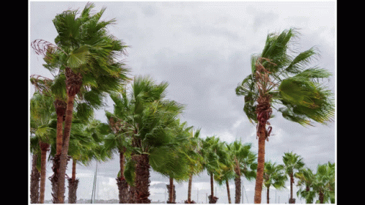
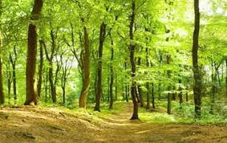
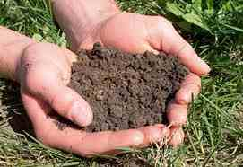
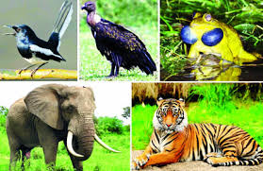
চল মনোযোগ দিয়ে কিছু ছবি দেখি
পানি
বায়ু
উদ্ভিদ
মাটি
প্রকৃতির দ্বারা সৃষ্টি সম্পদেকে কী বলে?
প্রকৃতিতে পাওয়া যে সকল সম্পদ মানুষ তার চাহিদা পূরণের জন্য
ব্যবহার করে থকে তাকে প্রাকৃতিক সম্পদ বলে।
প্রাণী

Slide 6
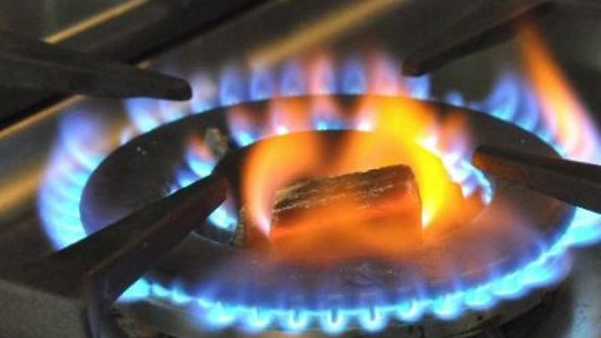
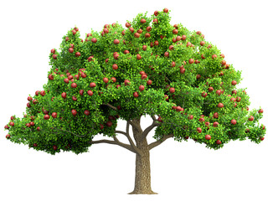
আজকের পাঠ
প্রাকৃতিক সম্পদ

Slide 7
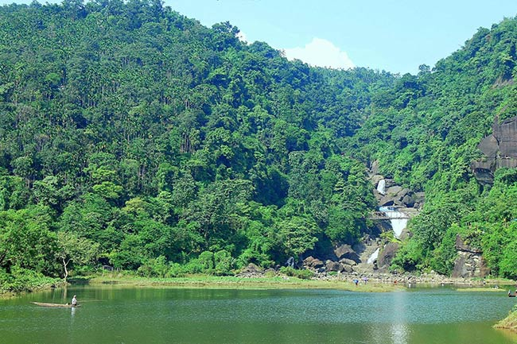
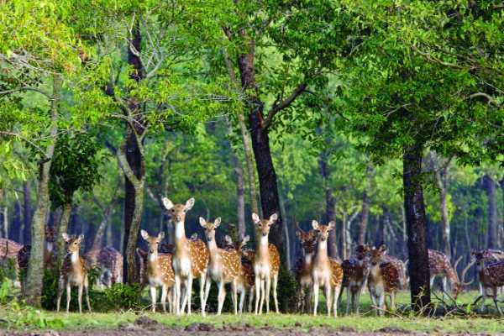
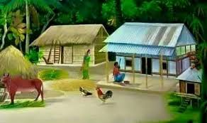
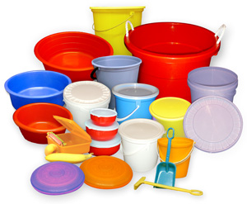
চল মনোযোগ দিয়ে কিছু ছবি দেখি
পানি গাছপালা
পশুপাখি
ঘরবাড়ি
চারিদিকে তাকালে আমরা অনেক কিছু দেখতে পাই।
প্লাস্টিকের সামগ্রী

Slide 8
এগুলোকে আমরা দুইভাগে ভাগ করতে পারি
আমাদের সম্পদ
প্রাকৃতিক সম্পদ
মানবসৃষ্ট সম্পদ

Slide 9
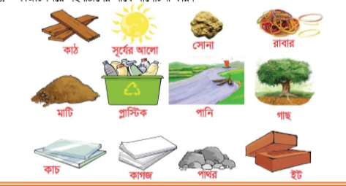

একক কাজ
উপরের ছবিগুলো থেকে নিচের ছকটি তৈরি কর-

Slide 10
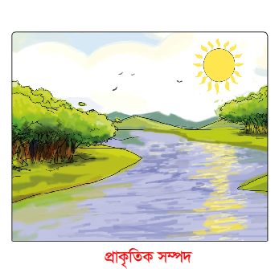
সার সংক্ষেপ
সম্পদ কি ?
সম্পদ হলো এমন কিছু , যা মানুষ ব্যবহার করে উপকৃত হয় ।
সম্পদকে দুইভাগে ভাগ করা যায় । প্রাকৃতিক সম্পদ, মানবসৃষ্ঠ সম্পদ ।
প্রকৃতিতে পাওয়া যে সকল সম্পদ মানুষ তার চাহিদা পূরণের জন্য ব্যবহার করে থাকে তাই প্রাকৃতিক সম্পদ ।

Slide 11
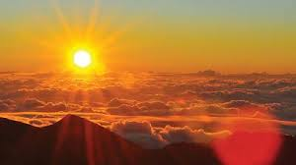
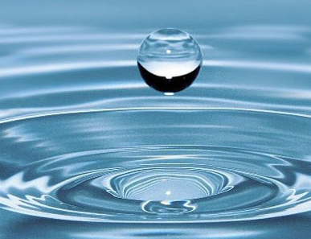
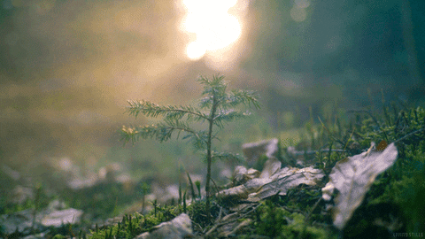
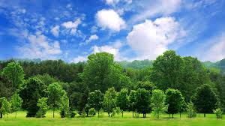

চলো মনোযোগ দিয়ে কিছু চিত্র দেখি
নিচের জিনিসগুলো কার তৈরি?
সূর্যের আলো, মাটি, পানি, বায়ু, গাছপালা, পশুপাখি ইত্যাদি প্রাকৃতিক সম্পদ ।
প্রাকৃতিক সম্পদ মানুষ তৈরি করতে পারে না।

Slide 12
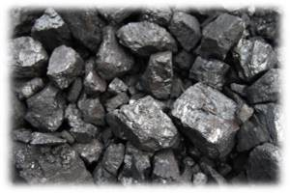

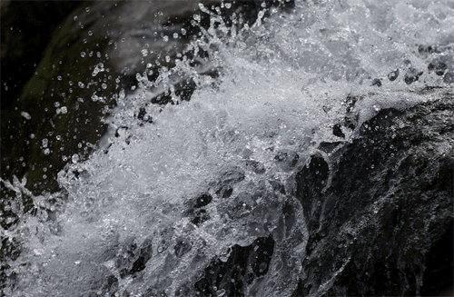
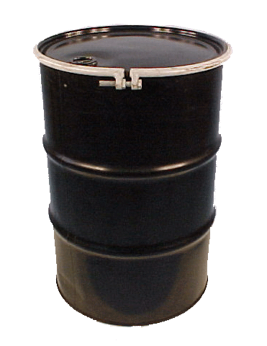
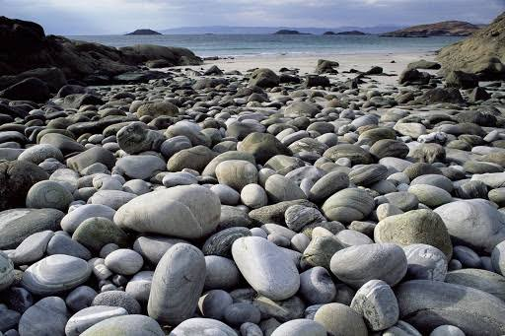
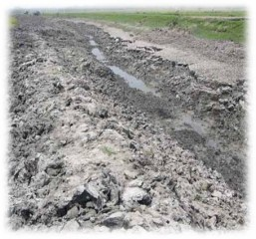
চলো আরো কিছু প্রাকৃতিক সম্পদের ছবি দেখি
এক কথায় এগুলোকে আমরা কী বলতে পারি?
খনিজ সম্পদ
প্রাকৃতিক গ্যাস
পানি
কয়লা
খনিজ সম্পদ, জীবাশ্ম জ্বালানী এসবও প্রাকৃতিক সম্পদ ।
চুনাপাথর
মাটি
তেল

Slide 13
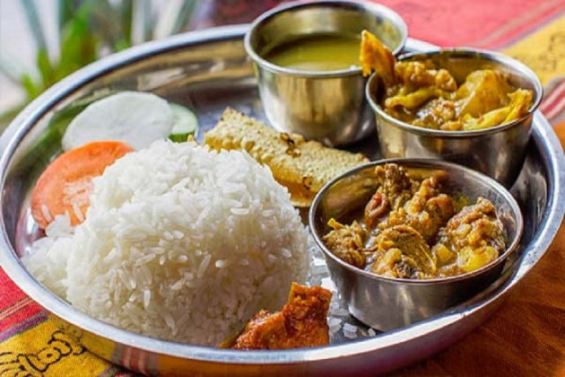
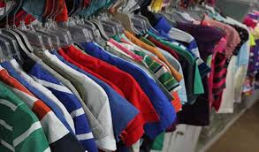
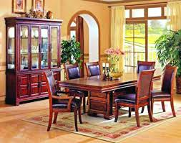
প্রাকৃতিক সম্পদ থেকে আমরা কি কি পেয়ে থাকি?
বাসস্থান
খাদ্য
বস্ত্র
প্রাকৃতিক সম্পদ থেকে আমরা খাদ্য,বস্ত্র,বাসস্থান এবং শক্তি পেয়ে থাকি।

Slide 14
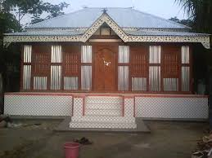

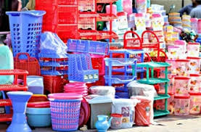
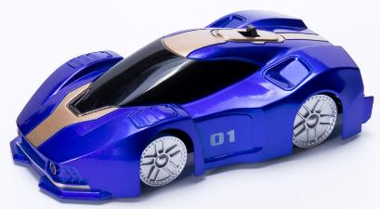
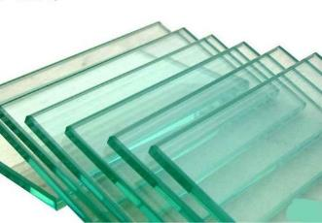
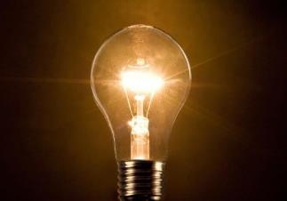
মানবসৃষ্ট সম্পদ
ছবিগুলো লক্ষ কর
ঘর
প্লাস্টিক
কাগজ
গাড়ি
এগুলো কারা তৈরি করেছে ?
মানবসৃষ্ট সম্পদ কি ?
মানুষের তৈরি সম্পদ হলো মানবসৃষ্ট সম্পদ ।
কাচ
বিদ্যুৎ
মানবসৃষ্ট এই সম্পদগুলো আমরা কোথা থেকে পাই?
প্রকৃতি থেকে ।

Slide 15

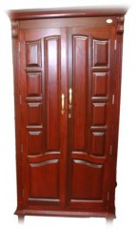
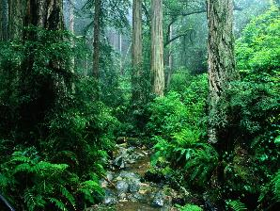
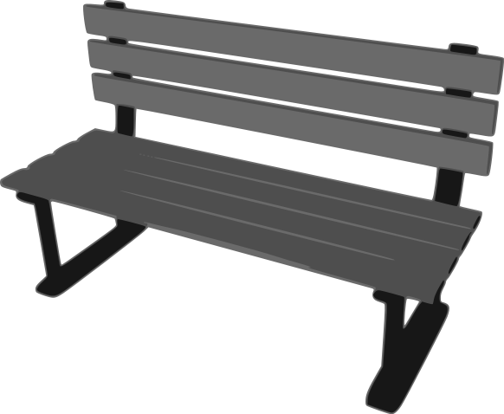
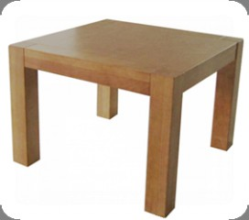
চলো মনোযোগ দিয়ে কিছু চিত্র দেখি
এগুলো কি দিয়ে তৈরি করা হয়েছে
এগুলো গাছ কেটে তৈরি করা হয়েছে

Slide 16
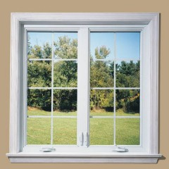
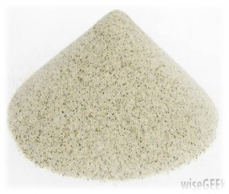
আবার বালি কেউ তৈরি করেনা,এটি প্রকৃতিতে পাওয়া যায়।আর এই বালি থেকে কাঁচ তৈরি হয়। বালু প্রাকৃতিক সম্পদ এবং কাচ মানবসৃষ্ট সম্পদ।
জানালার কাচ
বালুকণা

Slide 17
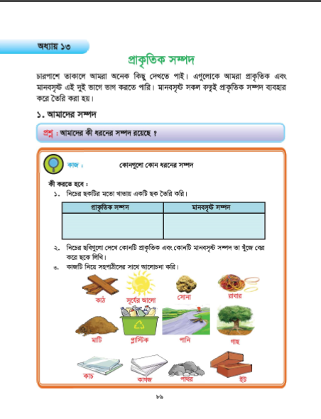
পাঠ্য বইয়ের সাথে সংযোগ

Slide 18
দলীয় কাজ
শূন্যস্থান পূরণ কর-
প্রাকৃতিক
১. মানব সৃষ্ঠ সকল বস্তুই তৈরি হয় -----------সম্পদ ব্যবহার করে।
মানুষ
২. প্রাকৃতিক সম্পদ--------------- তৈরি করতে পারেনা।
মানব সৃষ্ট
৩. কাগজ, প্লাষ্টিক, কাঁচ ---------------- সম্পদ।
বালি
৪. কাঁচ তৈরি হয় প্রাকৃতিক সম্পদ ------- ব্যবহার করে।

Slide 19

মূল্যায়ন
সম্পদ কয় প্রকার?
মানুষের তৈরি সম্পদের ৩টি উদাহরণ বল।
অনবায়নযোগ্য সম্পদের ৩টি বিকল্প সম্পদের নাম বল।
মানবসৃষ্ট সম্পদ কোথা থেকে আসে?

Slide 20

বাড়ির কাজ
তোমার বাড়িতে এবং তোমার বাড়ির চারপাশে যে সব প্রাকৃতিক সম্পদ ও মানবসৃষ্ট সম্পদ আছে তার একটা তালিকা তৈরি করে সুন্দর করে লিখে আনবে।

Slide 21
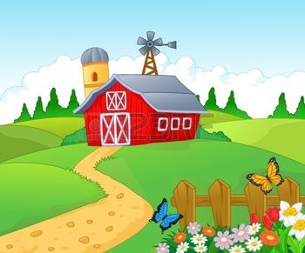
আজকের পাঠে অংশগ্রহণকারী সকল সোনামনিদের ধন্যবাদ

